Slide 1
CINEMA 4D
光影与质感表现技术

Slide 2

第2章 Cinema 4D的材质
本章简介：
材质是三维图像制作中的三大要素之一，好的材质可以使作品事半功倍。Cinema 4D材质是Cinema 4D软件的一个主要特色，它有着神奇的魅力且在作品的制作过程中起着举足轻重的作用。

Slide 3

课堂学习目标
了解材质的艺术
认识C4D的材质系统
初步掌握C4D材质的设置技巧

Slide 4
2.1 材质的艺术
在生活中，材质的表现处处可见，例如玻璃、塑料、金属、布料、木材、烤漆等材质，这些不同的材质在高光、透明度、反射和颜色的表现上都有着不同的特征，这些不同的特性使得它们相互之间有着明显的区别。
质感的构成
质感的表现

Slide 5
2.1.1 质感的构成
在三维软件中对材质的质感进行调节之前，需要先对调节的材质做些了解，主要了解的内容是该材质的颜色、高光，反射、透明度及凹凸等特性。这些特性也是材质质感的构成，不同的材质在质感表现上有着很大的不同，布料、纸张和木材等材质在质感的表现上不明显。

Slide 6
2.1.2 质感的表现
质感的构成需要考虑到材质的高光、反射及透明度的折射率等主要因素。

Slide 7
2.2 Cinema 4D的材质系统
Cinema 4D的材质系统是非常强大的，它能给予用户广阔的创作空间，而且在材质编辑器中可以很方便地管理多种材质，通过对材质的颜色、纹理、高光、反射等一系列的属性进行设置可以实现令人惊叹的材质纹理效果。
Cinema 4D的材质类型
Cinema 4D的材质编辑
Cinema 4D材质通道
Cinema 4D的着色器材质

Slide 8
2.2.1 Cinema 4D的材质类型
Cinema 4D的材质类型主要可分为两大类：分别是标准材质和Shader材质。
标准材质就是默认创建出来的新材质，它是Cinema 4D最基本的材质类型，也是最常用的材质。
Shader材质是在材质的调节和设置的过程中经常会使用到的材质，它通常是从光源处收集信息，并对物体的色彩、漫射、高光、模糊、碰撞等要素进行计算，

Slide 9
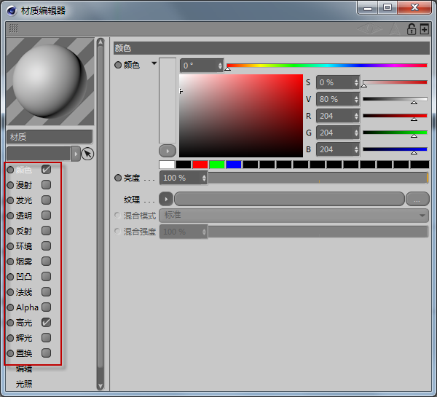
2.2.2 Cinema 4D的材质编辑
新建好材质后，双击材质球即可打开材质编辑器窗口，在材质编辑器窗口中可以有针对性地调节材质的各个属性。

Slide 10
2.2.3 Cinema 4D材质通道
在项目的制作过程中，三维渲染出来的东西还要到后期软件中进行合成，所以就需要将三维中材质的各个通道提取出来。在Cinema 4D中，材质通道的提取是很方便的，只需到渲染设置窗口中勾选需要提取出来的通道选项，并设置好保存路径即可。

Slide 11
2.2.4 Cinema 4D的着色器材质
Cinema 4D的着色器材质是对基本材质的补充和扩展，通过着色器可以创建出一些更独特的材质效果。到材质管理器的创建菜单下选择着色器即可打开着色器里面的材质。

Slide 12
2.3 Cinema 4D材质的设置技巧
赋予材质
纹理标签

